Slide 1
Активные методы обучения
Воронов Д.В.
Дзержинский район
МБОУ СОШ № 59

Slide 2
ВВЕДЕНИЕ
Современные тенденции развития образования определяют кардинальное изменение подходов к организации образовательного процесса в школе. Введение системы многоуровневого образования, создание единого образовательного пространства, переход на обновленный ФГОС, реализация системно – деятельностного подхода, обусловливают необходимость совершенно нового подхода к организации обучения

Slide 3
Что же понимается под активным обучением?
Активное обучение – способ организации учебного процесса, при котором получение учащимся знаний доминирует над их передачей преподавателем, а используемые методы, формы и средства стимулируют данный процесс, учитывают индивидуальные особенности учащегося и обеспечивают требуемый уровень мотивации. (П. Д. Рабинович, Н.В. Сальникова, А.С. Тарасов )

Slide 4
ПОНЯТИЙНЫЙ АППАРАТ
Активное обучение – представляет собой такую организацию и ведение образовательного процесса, которые направлены на всемерную активизацию учебно-познавательной деятельности обучающихся посредством широкого, желательно комплексного, использования как дидактических, так и организационно-управленческих средств, широкое использование ими различных средств и методов активизации (В.Н.Кругликов, СПб, 1998).
Активные методы обучения – 1) совокупность приемов и подходов, отражающих форму взаимодействия обучающихся и преподавателя в процессе обучения (В.А. Сластенин); 2) способы и приемы педагогического воздействия, которые побуждают обучаемых к мыслительной активности, к проявлению творческого, исследовательского подхода и поиску новых идей для решения разнообразных задач учебной и научно-исследовательской деятельности.
Активные формы проведения занятий – это такие формы организации образовательного процесса, которые способствуют разнообразному (индивидуальному, групповому, коллективному) изучению (усвоению) учебных вопросов (проблем), активному взаимодействию обучаемых и преподавателя, живому обмену мнениями между ними, нацеленному на выработку правильного понимания содержания изучаемой темы и способов ее практического использования.

Slide 5
Активное обучение, как правило, состоит из следующих действий:
эмпирическое обучение;
творческое решение сложных проблем;
приобретение релевантного знания;
групповая поддержка в совместном обучении.

Slide 6
С точки зрения ряда авторов, активное обучение обладает рядом преимуществ:
Предлагается творческий способ действий и обучения, происходящих одновременно.
Обучение дает конкретные практические результаты.
Развивается творческая активность обучающихся.

Slide 7
ОТЛИЧИТЕЛЬНЫЕ ОСОБЕННОСТИ АКТИВНЫХ ФОРМ ПРОВЕДЕНИЯ ЗАНЯТИЙ
целенаправленная активизация мышления, когда обучающийся вынужден быть активным независимо от его желания;
достаточно длительное время активности обучаемых (в течении всего занятия);
самостоятельная творческая выработка решений, повышенная степень мотивации эмоциональности обучаемых;
взаимодействие обучаемых строится преподавателем посредством прямых и обратных связей.

Slide 8
КРИТЕРИИ ПРИМЕНЕНИЯ АКТИВНЫХ МЕТОДОВ ОБУЧЕНИЯ
соответствие целям и задачам обучения;
соответствие содержанию данной темы;
соответствие учебным возможностям обучаемых: возрастным, психологическим, уровню подготовленности (образованности, воспитанности и развития);
соответствие имеющимся условиям и отведенному времени обучения;
соответствие возможностям вспомогательных средств обучения;
соответствие возможностям самих преподавателей – возможности определяются их предшествующим опытом, уровнем настойчивости, педагогическими способностями, а также личностными качествами преподавателя.

Slide 9
КЛАССИФИКАЦИЯ МЕТОДОВ АКТИВНОГО ОБУЧЕНИЯ (Н.В. БОРИСОВА)
Неимитационные методы | Имитационные методы
 | Игровые методы | Неигровые методы
– Активные (проблемные) лекции и семинары; – Тематическая дискуссия: круглый стол пресс- конференции научно-практическая конференция – Мозговая атака (штурм, эстафета) – Презентация – Олимпиада – Стажировка (без выполнения должностной роли) – Лабораторные опыты и др. | Игровое проектирование; Стажировка (с выполнением должностной роли); Разыгрывание ролей; Деловая игра Игровые занятия на машинных моделях : искусственные образовательные среды , компьютерные деловые игры и др. | – Ситуационные методы кейс - технологии анализ конкретных ситуаций решение ситуативных и производственных задач; – Действия по инструкции (алгоритму); – Групповой тренинг и др.

Slide 10
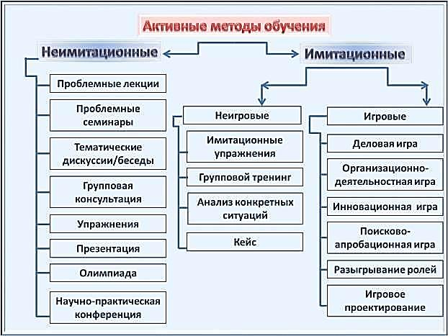
ИСПОЛЬЗОВАНИЕ АКТИВНЫХ МЕТОДОВ ОБУЧЕНИЯ

Slide 11
УРОВНИ ПРИМЕНЕНИЯ АКТИВНЫХ МЕТОДОВ ОБУЧЕНИЯ (АМО)
Уровень применения АМО | Наименование решения | Характеристика уровня
Простой | Стереотипные решения | Преподаватель отдает предпочтение строго определенному набору АМО независимо от целей, задач обучения, содержания изучаемой темы, особенностей обучающихся. Согласно представленной классификации чаще всего преподаватель использует неимитационные АМО.
Средний | Стихийные решения | Преподаватель активно пытается использовать различные методы с учетом существующих условий, времени, отведенного на изучение той или иной темы, но делает это стихийно на основании проб и ошибок, при этом выбор нового варианта не имеет научного, а зачастую и практического обоснования. Согласно представленной классификации, преподаватель использует отдельные виды имитационных и неимитационных АМО.
Сложный | Рациональные решения | Выбор используемых АМО преподавателем научном обосновании и полном соответствии выделенным критериям. Согласно представленной классификации преподаватель использует имитационные и неимитационные АМО в сочетании на системной основе.

Slide 12
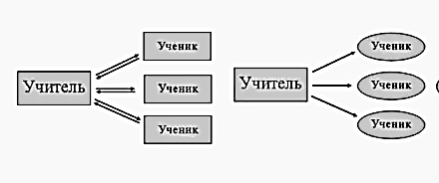
СПОСОБЫ ВЗАИМОДЕЙСТВИЯ ПРЕПОДАВАТЕЛЯ И ОБУЧАЮЩИХСЯ

Slide 13
Традиционное обучение | Активные методы обучения
1. Цель
Передача умений, знаний, попутное воспитание, передача социального опыта. | Содействие самореализации и самоутверждения личности. Создание условий при которых ученик сам приобретает знания.
2. Преобладающий характер и стиль взаимодействия учителя — ученика или учителя и учеников.
Лекционный стиль преподавания материала, одиночная работа ученика по усвоению материала. | Групповая работа учеников, коллективное решение поставленной учителем задачи.
3. Роль учителя в процессе образовательной деятельности.
Носитель информации, хранитель норм и традиций. | Организатор деятельности и сотрудничества, консультант.
4. Роль ученика в процессе обучения.
Пассивная – активность очень низкая | Активность высокая - постоянное сотрудничество и коммуникация.
5. Особенности и типы уроков.
Ученики работают индивидуально. На групповую и коллективную работу смотрят как на уход от ответственности. | Поощряется групповая работа. Создание проектов, дискуссии, дебаты, диалог, самооценка, рефлексия.

Slide 14
Традиционное обучение | Активные методы обучения обучение
6. Технологии обучения.
Репродуктивный метод, который не может развивать, в полной мере, мышление учеников, их творческий потенциал. Объяснительно-иллюстративный метод состоит в том, что учитель сообщает готовую информацию разными средствами, а учащиеся воспринимают, осознают и фиксируют в памяти эту информацию. Сообщение информации учитель осуществляет с помощью устного слова, печатного слова, наглядных средств, практического показа способов деятельности. | Пробуждение у обучающихся интереса; эффективное усвоение учебного материала; самостоятельный поиск учащимися путей и вариантов решения поставленной учебной задачи (выбор одного из предложенных вариантов или нахождение собственного варианта и обоснование решения); формирование у обучающихся мнения и отношения; формирование жизненных и профессиональных навыков; выход на уровень осознанной компетентности ученика.
7. Методы обучения.
Иллюстративно-объяснительные, информационные. | Проблемные, проблемного изложения, частично-поисковый, исследовательский

Slide 15
Традиционное обучение | Активные методы обучения обучение
8. Формы обучения.
1.Классно-урочная форма обучения. 2.Лекции. 3. Практические занятия 4. Лабораторные занятия. 5. Контрольные работы. | Для эффективной подачи знаний на уроках по инновационному методу учитель использует: -работу в малых группах, разбивая учеников на пары, тройки и т. д.; - методику карусели; - эвристические беседы; - лекции, изложение которых является проблемным; - методику мозговых штурмов; - деловые игры; - конференции; - семинары в форме дебатов или дискуссий; - средства мультимедиа.
9. Средства обучения.
Ведущее средство — живое слово. Меловая доска, мел, учебники, книги. | Интерактивные модели обучения, по сравнению с традиционными, меняют взаимодействие ученика с учителем. Педагог уступает свою активность детям, создавая условия для проявления их инициативы. Школьники являются полноправными участниками таких уроков.

Slide 16
МЕТОДЫ НАЧАЛА УРОКА
На данном этапе помогут
такие методы, как:
«Мой цветок»;
«Галерея портретов»;
«Поздоровайся локтями»;
«Летающие имена»;
«Улыбнемся друг другу»;
«Здороваемся глазами».

Slide 17
МЕТОДЫ ВЫЯСНЕНИЯ ЦЕЛЕЙ, ОЖИДАНИЙ
Решению этих целей способствуют
такие методы:
«Солнышко и туча»;
«Дерево ожиданий»;
«Список покупок»;
«Песочные часы»;
«Вместе мы построим дом»;
«Разноцветные листы»;
«Фруктовый сад».

Slide 18
МЕТОДЫ ПРЕЗЕНТАЦИИ УЧЕБНОГО МАТЕРИАЛА
Методы:
«Инфо-угадайка» или «Белые пятна»;
«Мозговой штурм»;
«Кластер»;
«Проблемная лекция»;
«Лекция – провокация»;
«Бинарная лекция»;
«Деловая игра»;
«Инсерт»;
«Верные-неверные утверждения».
https://youtube.com/watch?v=SXkQ0utLGGA

Slide 19
МЕТОДЫ ОРГАНИЗАЦИИ САМОСТОЯТЕЛЬНОЙ РАБОТЫ
Методы:
«Инфо-карусель»;
«Автобусная остановка»;
«Творческая мастерская»;
«Ищем клад»
«Верные-неверные утверждения».
https://youtube.com/watch?v=bnFg5nv3X4s

Slide 20
МЕТОДЫ ОРГАНИЗАЦИИ ОБОБЩЕНИЯ ПО ТЕМЕ
Метод «Написание синквейна»;
«Шесть шляп»;
«Кластеры».
https://youtube.com/watch?v=CrgxoFKY6tI

Slide 21
МЕТОДЫ ПОДВЕДЕНИЯ ИТОГОВ
Завершить урок, внеклассное мероприятие можно, применив такие методы:
«Корзина идей»;
«Мухомор»;
«Рефлексивная мишень»
«Итоговый круг»;
https://youtube.com/watch?v=S1uDvN0LAa

